Slide 1
地球の非常事態としての
気候危機の現段階
—IPCC第6次評価報告—
日本科学者会議福岡支部講演会
・引用で単にFig. ～は第6次
評価報告書よりの引用
・CO₂をCO2と書いていると
ころがある
私たちは今，気候危機の中にいる！
IPCCについて
気候変動の基礎知識
IPCC第6次評価報告書は何を述べているか？
5. 「地球の非常事態」という捉え方
「何をなすべきか」は議論のなかで
伊藤久徳
(九州大学名誉教授・気象学)
2021年9月19日

Slide 2
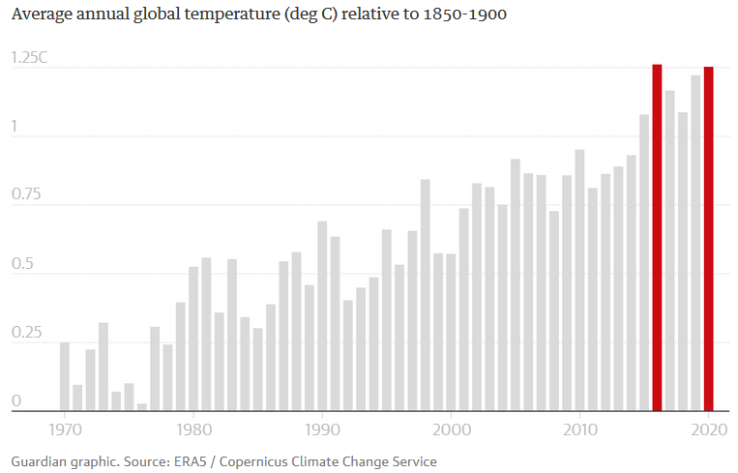
私たちは今，気候危機の中にいる！
地球規模の気候変化が起こっている！
(1)
・2020年と2016年(赤
色)は最も高温の年
・2015～2020年は最
も高温の6年
・ずっと上昇傾向が続
いている
地球温暖化
(Global Warming)
人間活動による 温室効果ガスの大量排出による地球規模の気温上昇，およびそれに関連する現象
全球平均地表気温の年々変動
1850～1900年平均からのずれ
The Guardian 2021 Jan. 8

Slide 3
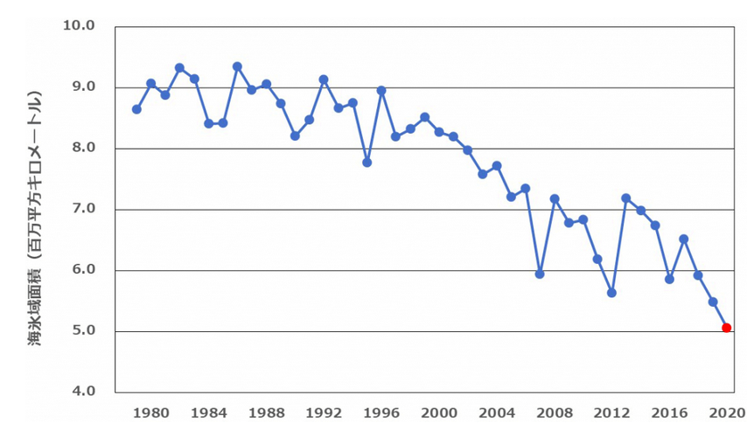
気候変化(Climate Change)
← 地球温暖化
気温の上昇だけでなく，降水の変化や雪氷面積の減少，海水面の上昇など，様々な変化が含まれるので。
気温の上昇のみがクローズアップされる傾向
日本では「気候変動」と訳して使われている
10月の北極海の平均海氷域面積の推移
全球平均海水面の上昇
面積最小は9月。2020年は過去2番目
Fig. 2.28
北極域加速研究プロジェクトより

Slide 4
(２)局所的には強い異常気象が頻発している
時間の関係で日本・九州を中心に
猛暑の激化・頻発
福岡市
37.4℃ 1923年
0.3℃ 71年
37.7℃ 1994年
0.2℃ 19年
37.9℃ 2013年
0.4℃ 5年
38.3℃ 2018年
歴代10位までのうち
8つは2012年以降
最高気温の記録の推移
40.8℃ 山形 1933年7月25日
40.9℃ 多治見 2007年8月16日
熊谷 同上
41.0℃ 四万十 2013年8月12日
41.1℃ 熊谷 2018年7月23日
浜松 2020年8月17日
74年
6年
5年
・2018年から3年連続の40℃越え
・9月の40℃越え

Slide 5
豪雨の激化・頻発
温暖化→大気中の水蒸気量の増加(特に九州)
1℃上昇で飽和水蒸気量は7%の増加
福岡県 4年連続の特別警報(50年に1回程度なのに)
久留米は5年連続の水害
2017年 九州北部豪雨 福岡・大分死者40人
2018年 西日本豪雨 死者不明281人 平成最悪
11府県で特別警報，とんでもなく大量の降水
2019年 佐賀の豪雨
2020年 7月豪雨 死者不明86人(九州79人)
2021年 8月の大雨
ともに西日本豪雨を超える総降水量

Slide 6
強い台風の上陸・接近の頻発
温暖化→高い海水温，水蒸気量の増加
大きい熱エネルギー供給
2018年 台風21号
25年ぶりに「非常に強い」勢力で上陸
2019年 台風15号 (房総半島台風)
「非常に強い」勢力で関東に接近
千葉県の広範囲で停電，復旧に長期間
2019年 台風19号 (東日本台風) 42年ぶりに命名
13都県で特別警報(名称が広範囲にわたるのは初)
広範囲に記録的大雨 箱根で日降水量922.5mmの日本記録
岩手・宮城・福岡(2021年14号)などへの初上陸
大きなスケールでの循環の変動や日本近海の高海水温
強い 33m/s以上～44m/s未満
非常に強い 44m/s以上～54m/s未満
猛烈な 54m/s以上
台風の強さ 最大風速による
2020年10号が予報より弱まったのは偶然。
いつ「猛烈な台風」が来ても不思議でない。

Slide 7
(3) 今，気候危機 (Climate Crisis) のなかにいる
気候非常事態 (Climate Emergency) ともよばれる
これらの危機的状況はCO2などの大量排出によってもたらされている。→ 国際的な削減の必要性
パリ協定(2015年採択) 温暖化抑制の国際的な協定
全球平均気温が1850-1900年平均より 2℃を越えると破局的な
ので(IPCC第5次評価報告書)，2℃未満に抑え，1.5℃をめざす。
「気候変動はもはや気候危機である」
(2018年9月 グテーレス国連事務総長)
気候危機宣言 2020年6月環境省
国連気候行動サミット(2019年9月)
気候だけでなく，自然環境全般や社会，経済，健康，人権など，あらゆる分野に及ぼすリスクの深刻さは，単なる｢気候変動｣に留まらない｢気候危機｣であり，今や行動すべき時である。

Slide 8
気候危機の現局面
・すでに気候危機を誰もが実感できる局面
・1.5℃(残り0.4℃)未満へぎりぎりの局面
(1850-1900年平均より)
「1.5℃特別報告書」では
2030年までに温室効果ガス排出45%削減
(2010年比)
2050年前後に正味ゼロに
1人当たり排出量の少ない発展途上国も含めて
なので，先進国ではもっと積極的な計画が必要
日本：2030年46%(2013年比)，2050年正味ゼロ 行程表なし
ここ10年で未来が決まる！という状況のなかで，
IPCCは第6次評価報告書で何を述べるのか？
正味ゼロ：植林などCO₂を人為的に減らすものを組み入れて差し引きゼロにすること

Slide 9
2. IPCCについて
IPCC ： Intergovernmental Panel on Climate Change
気候変動に関する政府間パネル
• 設立 世界気象機関（WMO）及び国連環境計画（UNEP）により
1988年に設立された国連の組織
• 任務 各国の政府から推薦された科学者の参加のもと，地球温暖
化に関する科学的・技術的・社会経済的な評価を行い，得られた
知見を政策決定者を始め広く一般に利用してもらうこと
• 構成
第1作業部会（WG I）：自然科学的根拠
気候システム及び気候変化についての評価
第2作業部会（WG II）：影響，適応，脆弱性
生態系、社会・経済等の各分野における影響及び適応策についての評価
第3作業部会（WG III）：気候変動の緩和
気候変動に対する対策（緩和策）についての評価
温室効果ガス目録に関するタスクフォース

Slide 10
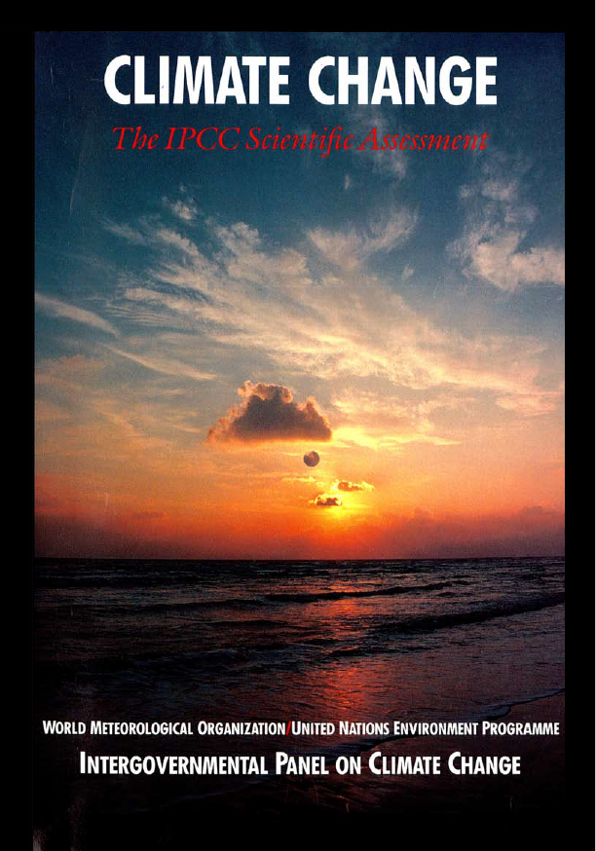
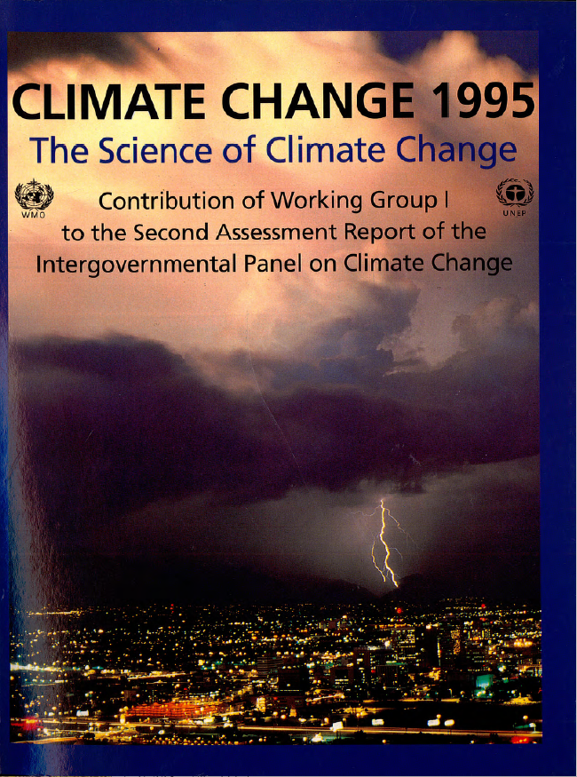
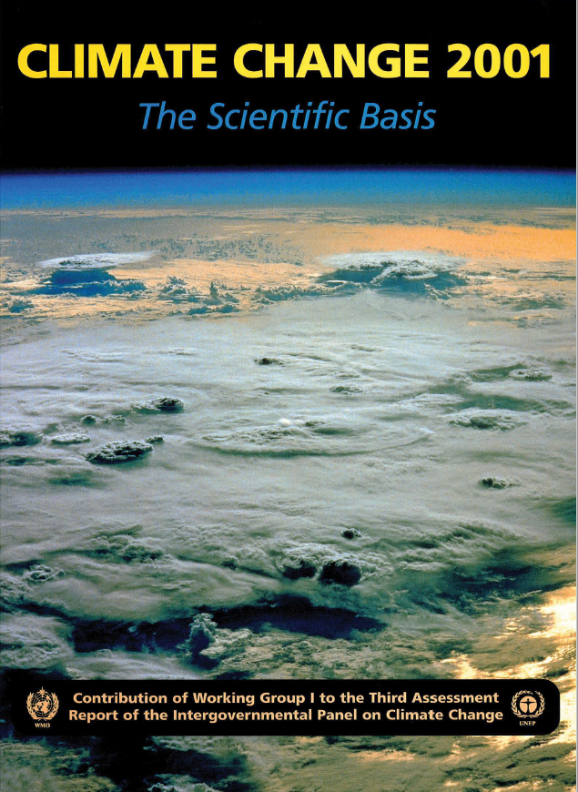
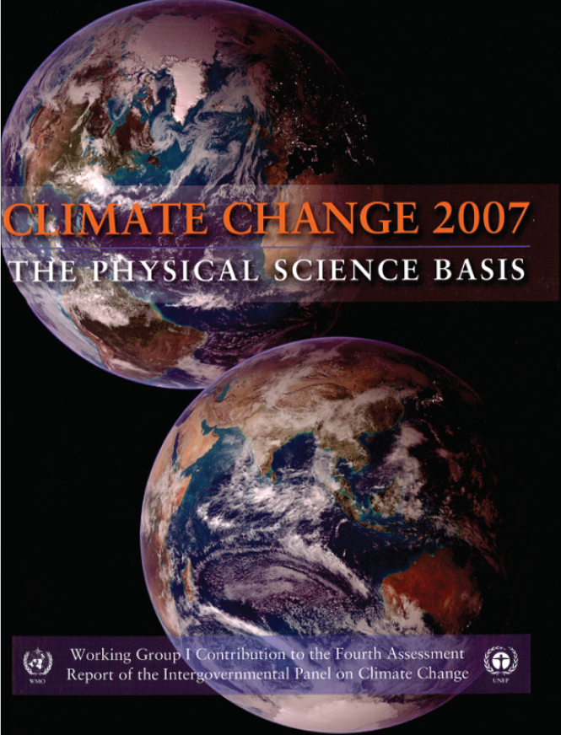
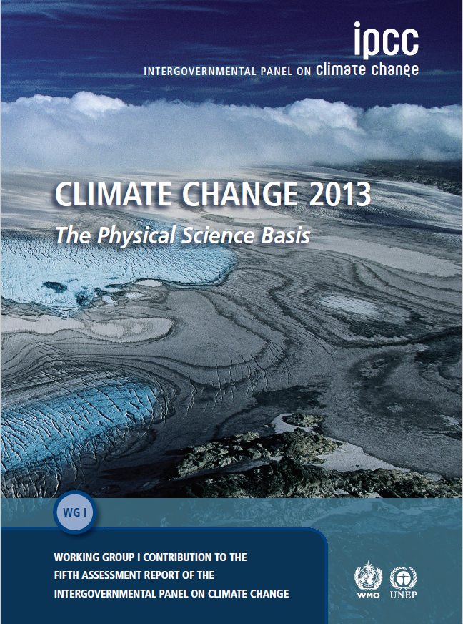
評価報告書
Assessment Report
第1次 (FAR) 1990年 414ページ
第2次 (SAR) 1995年 588ページ
第3次 (TAR) 2001年 893ページ
第4次 (AR4) 2007年 1007ページ
第5次 (AR5) 2013,14年 1552ページ
(WGIのARのページ数)

Slide 11
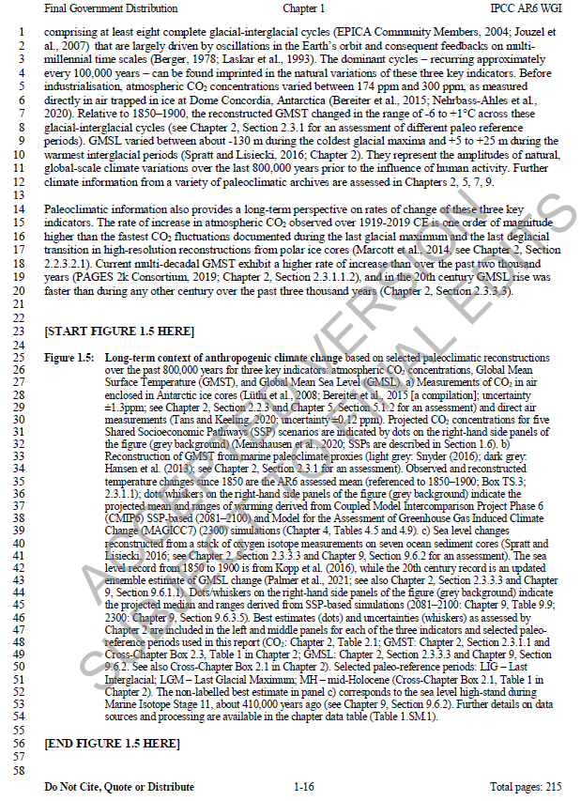
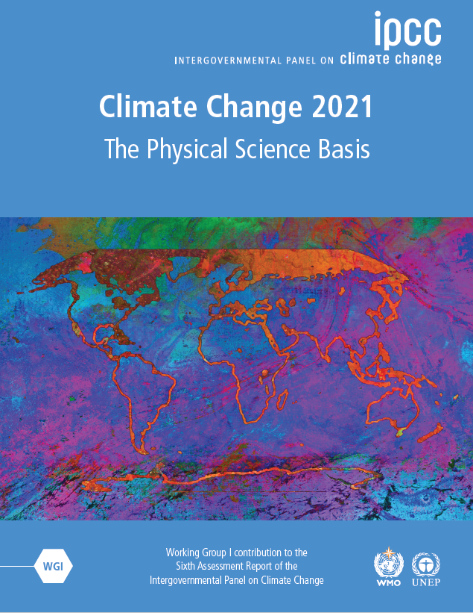
AR5との間に3つの特別報告書(SR)
(1.5℃ SR，海洋・雪氷圏SR，気候変動と土地SR)
第6次 (AR6) 2021, 22年 3959(-α)ページ
8月にWGI報告書が総会等で承認・受諾。最終編集作業を経て，12月頃公表。
WGII, WGIII，統合報告書は2022年に公表

Slide 12
・政策決定者向け要約 pp.42 承認
SPM: Summary for PolicyMakers
・技術的要約 (TS: Technical Summary) pp.151
・本体・付録 受諾
「この表現では我が国の大臣は理解できない」
(小西雅子「地球温暖化は解決できるのか」)
特徴
・新たな研究を行うのではなく，発表された研究を
広く取り上げ，評価（assessment）を行う。
・科学的知見を集約し，政策立案者等への助言を
行うことを目的とし，政策の提案は行わない。
ただし，WGIIやWGIIIでは実際的には両者の切り分けが難しい面がある。

Slide 13



AR6/WGI報告書
透明性
・66カ国，230人以上の執筆者・査読編集者
・約14000本(報告書のReferences 857ページ)の論文等
・3回にわたる査読
・78000本の査読コメント → すべてに対する回答
・(後に)公開
AR作成者
(政府からの推薦者を含む科学者)
政府・政策決定者やNGO，一般市民
科学と政治の関係：ひとつの典型
科学の言葉
通常の表現 やさしく
政治の言葉
COP(気候変動枠組条約締約国会議)や各国の政策など
気候変動関連分野の科学者・研究者
SPMによる強い縛り

Slide 14
3. 気候変動の基礎知識
温室効果
温室効果ガス(GHG)
GreenHouse Gas
－18℃
15℃
乾燥空気
GHG
微量
CO₂ 410ppm
CH₄(メタン) 1.87ppm
N₂O(一酸化二窒素) 332ppb
O₃ (対流圏オゾン)，フロンなど
窒素 78.08%
酸素 20.95%
アルゴン 0.93%
計 99.96%

Slide 15
突然，温室効果ガスが増えると(大気や地表温度が変わらないとすると)
赤外線の強さ
温度が高い
ほど強い
赤外線量 ＞
バランス
入射量＝放出量
入射量
＞放出量
放射のバランスを壊すものがある場合，
放射強制力＝入射量－放出量
AR6ではこれを発展させた有効放射強制力
を用いている。地表面温度のみを高める放射量として定義されている。
Radiative Forcing
これが地球を暖めると考える。
温暖化要因の量的な比較ができる。

Slide 16
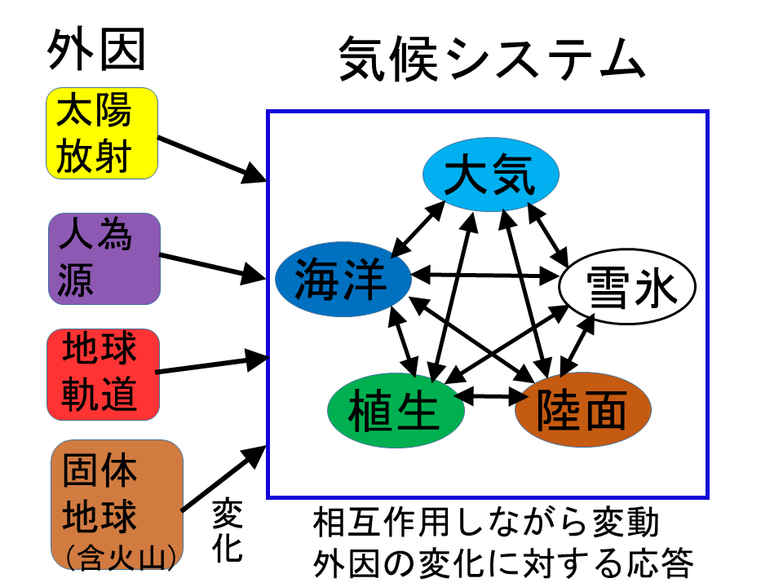
気候システムの変動
＝気候変動
気候システムとその変動
気候と相互作用するシステム
(主に大気，水圏，雪氷圏，
岩石圏，生物圏)
(1)気候システム内部
の変動＝内部変動
＋
(2)自然の外部強制
・太陽活動
・火山爆発
・地球軌道変動など
＋
(3)人為的強制
・大気組成の変動
・土地利用変化など
外的強制
人為的強制
太陽活動
(1)＋(2)：自然変動
相互作用しながら変動
外的強制の変化に対する応答
他に気候を決める要因として
・海陸分布
・地形(特に山岳)など
自然の外部強制

Slide 17
4. IPCC AR6は何を述べているか？
－特にAR5からの発展－
IPCC AR6/WGI 本体の章立て
第1章 : 構成，背景と手法
第2章 : 気候システムの変化状態
第3章 : 人間が気候システムに及ぼす影響
第4章 : 将来の世界の気候
第5章 : 地球の炭素/生物地球化学的循環とフィードバック
第6章 : 短寿命気候強制因子
第7章 : 地球のエネルギー収支 ･フィードバック ･気候感度
第8章 : 水循環の変化
第9章 : 海洋，雪氷圏及び海面水位の変化
第10章 : 世界規模と地域規模の気候変化のつながり
第11章 : 気象及び気候の極端現象
第12章 : 地域規模の影響とリスクの評価のための情報
アトラス
大洋/大陸～全球
スケールの変化
Biogeochemical
プロセス
理解
地域スケー
ルの変化
充実

Slide 18
Multiple Lines of Evidence という表現の多用
全部でたぶん127カ所(AR6に直接に関係しないところを除いて)
観測データ
データ処理法の改善，過去データを含む多数の質の高いデータ
(2) 古気候の代理指標データ (以下，略して古気候データ)
古気候データの種類・分析方法の発展
(3) 数値モデルのシミュレーションデータ
高解像度化，多くの素過程の取り入れ・その表現の精緻化
・気候モデル・地球システムモデル
CMIP6 Climate Model Intercomparison Project Phase 6 (AR6用)
・領域気候モデル
CORDEX Coordinated Regional Climate Downscaling Experiment
・簡易モデル
(4) 理論
相互比較
気候モデル：大気や海洋などの中で起こる現象を物理法則などに従って
定式化し，コンピュータによって擬似的な地球の気候を再現
地球システムモデル(ESM)：さらに炭素循環などを組み込んだ気候モデル
領域気候モデル：上の2つは全球モデルで解像度が粗いので，領域を限
定する代わりに解像度を細かくした気候モデル

Slide 19
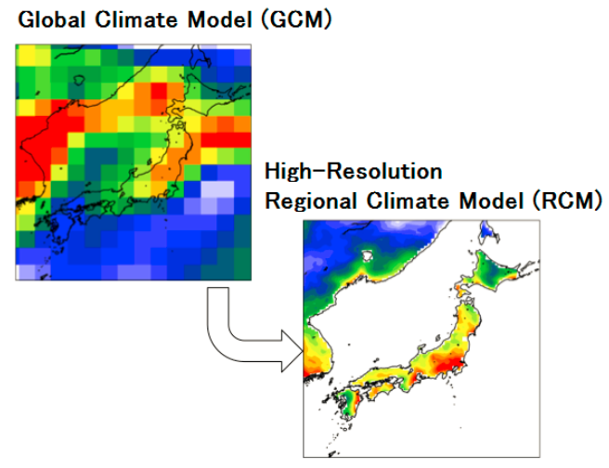
個別の研究だけではモデル間の定量的な比較不可能
⇒ モデル間で条件を共通にしたシミュレーション結果などを
共通に格納し，誰もがアクセスできる環境のもとでの比較
CMIP
共通の実験プロトコル・境界条件データ（温室効果ガス濃度など）で実施した全球気候シミュレーションのプロジェクト
・ベース実験（産業革命前） ・1850～2015 年 過去再現
・2016～2100 年（将来実験） ・理想化実験（4xCO2 など）
CORDEX
世界を14分割した地域を対象にした領域気候シミュレーションのプロジェクト
・物理法則に基づいた手法を用いて空間を細かく表現(力学的ダウンスケーリング法)
水平解像度
100～200km程度
モデリングセンターの数
19 (CMIP5) AR5用
28 (CMIP6)
日本 2センター
気象研究所
東大+環境研+JAMSTEC
筑波大学日下研究室HPより
水平解像度
数～10数km程度

Slide 20
Multiple Lines of Evidence の例1
(2)古気候データからの復元値と
(3)シミュレーション の一致
観測値 復元値 シミュレーション
シミュレーション
影は不確実性を示す
復元値
全球平均地表気温(1850-1900年平均からの差)
Box TS.2, Fig. 2
• 古気候データの拡充とその処理技術の発展
• 数値モデルの改善と強制要素の更新

Slide 21
例2 (1)観測と(3)シミュレーションの一致
個々の
モデル
vs
観測値
観測
各センターのモデル名
CMIP6
アンサンブル平均
モデル・
アンサンブル
vs
観測値
CMIP5
CMIP6
Ch.3 Fig. 3.4
CMIP5: AR5用のCMIP

Slide 22
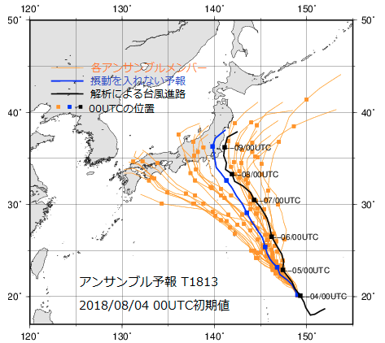
アンサンブル予報
週間予報・長期予報に対して
複数のシミュレーションを実行し，その平均
とバラツキから不確定さを考慮した確率的
な予測を可能にするもの
大気のカオス性に基づく予測の「不可能性」(不確実性)を克服する革命的な予測の技法
・平均は予測の精度を上げることが証明できる。
・バラツキから信頼度を示すことができる。
2018年8月4日9時を初期値とした台風第13号の5日予報。実際の進路（黒色）と単一の予報進路（青色），それ以外の初期値を持つ個々の予報の進路（橙色）
(1)ひとつのモデルから多数のシミュレーション
(2)多くのモデルからのシミュレーション
(3)これらの組合せ
予報円
アンサンブル技法は気象や気候の一般的な方法
気候の場合，モデル毎に異なって生じる内部変動の位相の差がキャンセルされる。

Slide 23
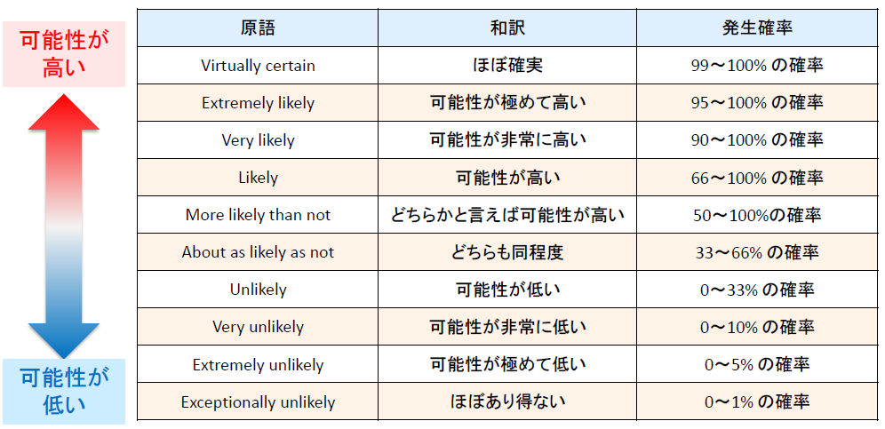
IPCC報告書における「可能性」の表現
不確実性を定量的に表現する用語であり、観測、モデル結果の統計的解析や専門家の判断に基づいて確率的に表現
「確信度」の表現
環境省「IPCC1.5℃特別報告書の概要」より
メカニズムの理解，理論，データ，モデル，専門家の判断などの証拠の種類，量，質，整合性及び見解の一致度に基づいて，妥当性を定性的に表現

Slide 24
SPM(政策決定者向け要約)を中心に説明
政策や運動の基本となる文書
日本語訳は文部科学省及び気象庁による仮訳
(少し変更)
SPMの概要
14 Headline Statementsがあり，それをさらに
細かく説明するという構成
A.気候の現状 A1～A4
B.将来ありうる気候 B1～B5
C.リスク評価と地域適応のための気候情報
C1～C3
D.将来の気候変動の抑制 D1～D2
特にA1とD1は詳細に説明
一方，C1, C2, D2は省略
IPCC ARは不確実性の低減の歴史でもある。

Slide 25
A 気候の現状
A.1 人間の影響が大気、海洋及び陸域を温暖化させてきたことには疑う余地がない(unequivocal)。大気、海洋、雪氷圏及び生物圏において、広範囲かつ急速な変化が現れている。
問1A 気候は変化しているか？
検出(Detection)
問1B 観測された気候変動は，
自然変動だけでは起こり
えなかったと言えるか？
問2A 原因は人間活動によるCO2
(CHG)増大によるのか？
要因分析(Attribution)
問2B 観測された気候変化に対する
各外部強制の寄与を見積もり，CHG
の寄与が他を圧しているか？
Yes Yes
しかもともに疑う余地がない
Multiple Lines of Evidence

Slide 26
2つの問いに対するIPCCの答えの変遷
問1. 気候は変化しているか？ 問2. 原因は人間活動なのか？
FAR 全球平均気温は0.3℃から 温暖化の大きさは気候モデルの予測と
1990 0.6℃，増加している 大ざっぱには一致しているが，自然変動
と同程度でもある。
----------------(detection and attributionの確立)--------------------
SAR 気候は・・・変化している 識別可能な人為的影響が全球の気候に
1995 現れている
----------------(「可能性」の表現の採用)---------------------------
TAR 観測は温暖化をあらゆる 可能性が高い(>66%)
2001 面で示している
AR4 疑う余地はない 可能性が非常に高い(>90%)
2007
AR5 疑う余地はない 可能性が極めて高い(>95%)
2013
AR6 疑う余地はない
2021

Slide 27
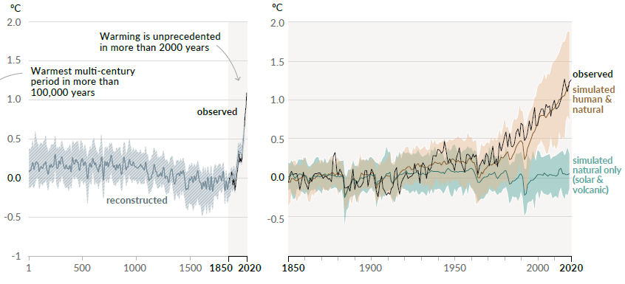
最近観測された気温上昇は過去2000年間に見られたことのないスピードである。
自然変動ではあり得ない。
Fig. SPM.1
CMIP6
モデル平均
(全強制)
観測値
CMIP6
モデル平均
(自然強制のみ)
気温の復元値＋不確実性
CMIP6のどのモデルによるシミュレーションも全強制の下限が自然強制のみの上限を上回っている。

Slide 28
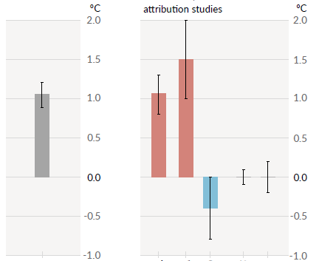
全球平均地表面温度の変化の検出とその要因分析結果
温室効果ガスは1.5℃[1.0－2.0℃]，
エアロゾル等は0.4℃[-0.8－0.0℃]で，
正味の人間活動の寄与は＋1.07℃ [0.8－1.30℃]
([ ]内はlikely範囲)
2010-2019年平均の全球平均地表面温度は1850-1900年平均に比べ，＋1.06℃
[0.88－1.21℃]
([ ]内はvery likely
範囲)
観測値
要因分析
温室効果ガス
実際にはもっと細かく分割して，それぞれの寄与を見積もっている(飛行機雲の寄与など)
エアロゾル等
内部変動
下限が0より大きいこと
人間活動
太陽活動・火山噴火
2011-2020年平均
+1.09 ℃
Fig. SPM.2
温暖化≒人間活動の寄与

Slide 29
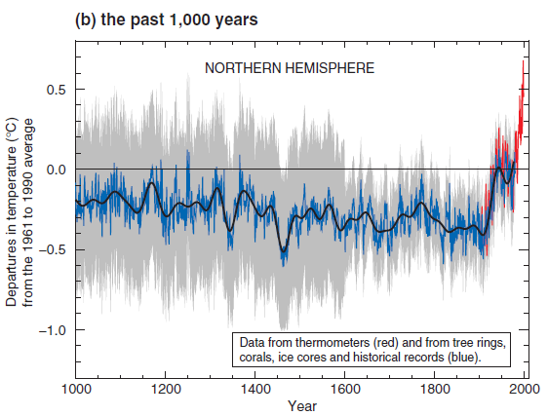
A.2 気候システム全般にわ
たる最近の変化の規模と、
気候システムの側面の現在
の状態は、何世紀も何千年
もの間、前例のなかったも
のである。
IPCC TAR/WGI SPM Fig.1
A.3 人為起源の気候変動は、世界中の全ての地域で、多くの気象及び気候の極端現象に既に影響を及ぼしている。熱波、大雨、干ばつ、熱帯低気圧のような極端現象について観測された変化に関する証拠、及び、特にそれらの変化を人間の影響によるとする原因特定に関する証拠は、AR5 以降、強化されている。
極端現象＝異常気象

Slide 30
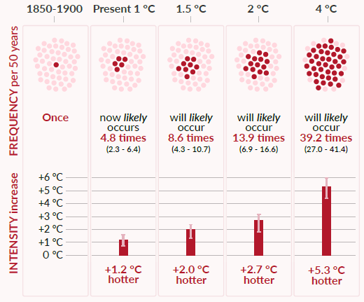
日本における2018年の高温と大雨やその他の極端現象にも言及
1981-2010平均からの2018年7月の月平均気温偏差
Fig. SPM.6
Box 11.4 Fig. 2
現在 将来
50年に1回起こるような日最高気温が温暖化とともにどのように頻度・強度が増大するか？
(雨などについても同様)
強さ 頻度
強い異常気象が頻発
1で述べたような異常気象は現下の気候変化のなかで起こっているという認識が共有された

Slide 31
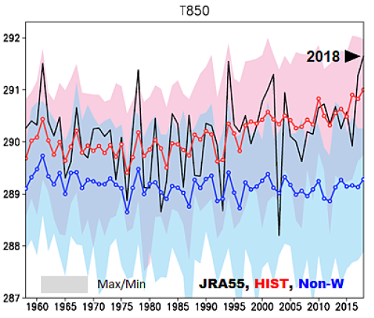
この猛暑は温暖化のせいですか？
• これまでの回答：個別の現象が，温暖化のせいだと言うことは原理
的にできない。←異常気象は内部変動によっても生じるので。
• 現在の回答：温暖化が，観測されたような異常気象の発生確率や
強度をどの程度変えたかは定量評価できる。アンサンブル技法
→イベント・アトリビューション
その猛暑の条件(海面水温など)の下でシミュレーションを多数回繰り返す。
Ｋ
観測値
現在気候
日本域の7月の850hPa面気温
Ｋ
産業革命前
2018年夏の猛暑
温暖化がなければ，あり得なかった！
Imada et al. (2019)

Slide 32
A.4 気候プロセス、古気候的証拠及び放射強制力の増加に対する気候システムの応答に関する知識の向上により、AR5 よりも狭い範囲で、3℃という平衡気候感度の最良推定値が導き出された。
平衡気候感度；大気中のCO2濃度を倍(1750年基準，278 ppm)にして
十分時間がたったとき(放射平衡状態)の全球平均地表気温の上昇
感度：強制に対して変化が敏感な(高い)のか，鈍い(低い)のかの指標
平衡気候感度(℃)
主にモデル結果
評価年
加えて観測と古気候

Slide 33
なぜ狭まったか？
プロセス理解
観測記録
古気候
総合評価
CMIP6 ESM
最良推定値・範囲
Likely範囲・境界
Very Likely
範囲・境界
Extremely Likely境界
Emergent Constraint
：多数のシミュレーション結果をそのまま不確実性の幅として使うので
はなく，実際に出現した結果を縛りとして幅を狭める方法
例：2000-2100年のシミュレーションがあると，2000-2020年はすでに出現して
いるので，その結果の良し悪しがわかり，それを制限として使う。
気候感度の推定幅が狭まった意義
「気候感度は低いかも」はもう通用しない！

Slide 34
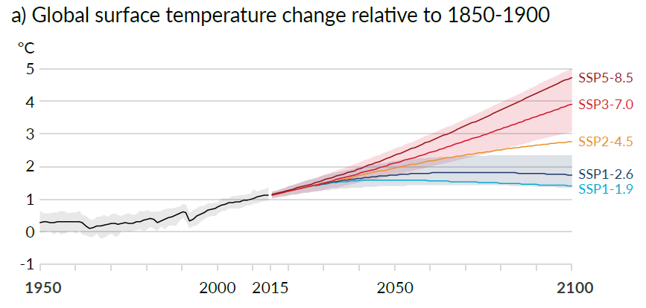
B. 将来ありうる気候
B.1 世界平均気温は、本報告書で考慮した全ての排出シナリオにおいて、少なくとも今世紀半ばまでは上昇を続ける。向こう数十年の間に二酸化炭素及びその他の温室効果ガスの排出が大幅に減少しない限り、21 世紀中に地球温暖化は1.5℃及び2℃を超える。
℃
1850-1900年を基準とした全球平均地表温度の変化
Fig. SPM.8
・すべてのシナリオで，今後20年（2021－2040年）に温暖化レベル
+1.5℃を越える可能性が高い。
・しかし，Very Lowシナリオ では，一時的に+1.5℃を超えても，その
後 +1.5℃未満の状態に落ち着く (オーバーシュート)。条件はカー
ボンニュートラルとその後の正味マイナス。

Slide 35
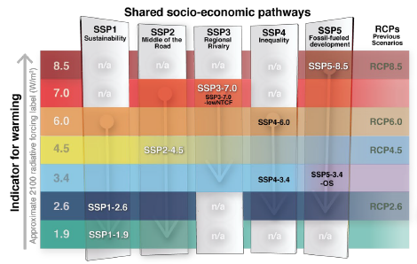
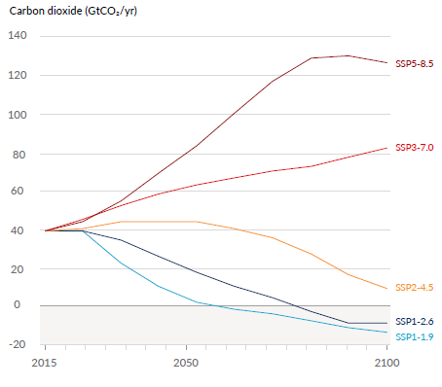
将来予測のための排出シナリオ
Projection
Representative Concentration Pathways
二酸化炭素排出量(Gt CO2/年)
5つの社会経済シナリオ(SSP)
Fig. SPM .4
SSP5-8.5
very high
SSP3-7.0
high
放射強制力の大きさ(W/m2)
SSP2-4.5
medium
SSP1-2.6
low
SSP1-1.9
very low
正味マイナス
持続可能
地域競争
化石燃料
年
Cross-Chapter Box 1.4, Fig. 1
CO2以外の排出もシナリオに含まれる
社会経済シナリオは必要とされる緩和と適応のレベルに基づいて策定
1.5℃未満≒SSP1-1.9
2050年カーボンニュートラル
2.0℃未満≒SSP1-2.6
SSP1-1.9はSSP1-RCP1.9の意味

Slide 36
B.2 気候システムの多くの変化は、地球温暖化の進行に直接関係して拡大する。この気候システムの変化には、極端な高温、海洋熱波、大雨の頻度と強度の増加、いくつかの地域における農業及び生態学的干ばつの増加、強い熱帯低気圧の割合の増加、並びに北極域の海氷、積雪及び永久凍土の縮小を含む。
日本付近では台風増加，強度が二重の意味で増加(一般に強く＋日本に来ても弱まらない)，移動速度遅く
Fig. 11.20

Slide 37
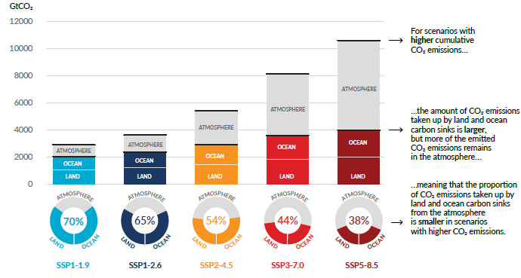
B.3 継続する地球温暖化は、世界全体の水循環を、その変動性、世界的なモンスーンに伴う降水量、降水及び乾燥現象の厳しさを含め、更に強めると予測される。
B.4 CO2 排出が増加するシナリオにおいては、海洋と陸域の炭素吸収源が大気中のCO2 蓄積を減速させる効果は小さくなると予測される。
海水の高温化，酸性化による
1850-2100年間の累積CO2排出量が海洋と陸地に取り込まれる割合，大気に残る割合
Fig. SPM.7

Slide 38
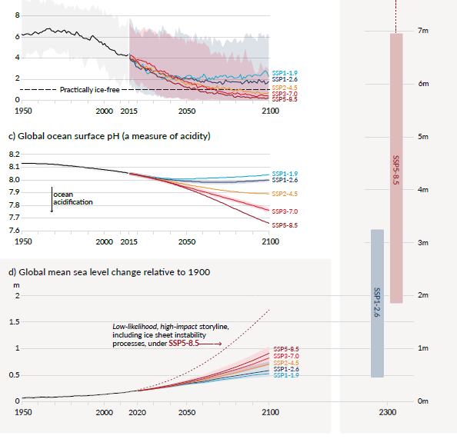
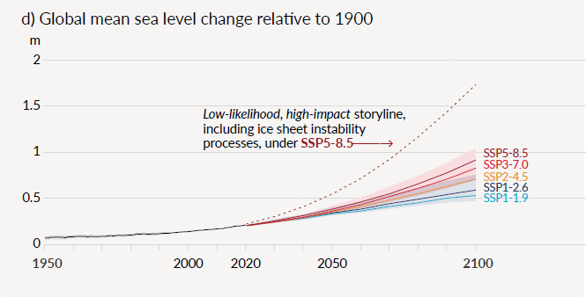
B.5 過去及び将来の温室効果ガスの排出に起因する多くの変化、特に海洋、氷床及び世界海面水位における変化は、百年から千年の時間スケールで不可逆的である。
Very High
シナリオ
SSP1-2.6でさえ2300年には3mの可能性。そしてたぶん2300年を越えても上昇し続ける！
理由：海洋深層の温暖化と氷床の融解
可能性が低くとも，大きな影響を与えるものは評価
0.98-1.88 m
0.28-0.55 m
Likely範囲
17～83
パーセンタイル
Fig. SPM.8
Low シナリオ
2300

Slide 39
C.3 氷床の崩壊、急激な海洋循環の変化、いくつかの複合的な極端現象、将来の温暖化として可能性が非常に高いと評価された範囲を大幅に超えるような温暖化など、「可能性の低い結果」も、排除することはできず、リスク評価の一部である。
AMOC 大西洋の表層で北上し，深層で南下する南北循環
極近くで水が冷やされ，重くなり，沈み込む
塩分が少なく，軽くなり，沈み込みが弱まる
当面の可能性は低いが，現在も少しずつ弱まっており，これからも弱まり続けるとされている
風による暖かい表層流が沈み込みを補償する
熱帯から高緯度へ運ばれる水と熱
水や熱の輸送がずっと弱くなる
FAQ 9.3 Fig. 1

Slide 40
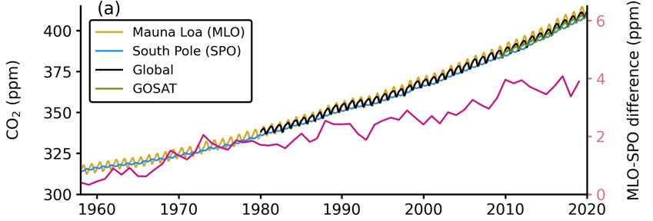
D. 将来の気候変動の抑制
D.1 自然科学的見地から、人為的な地球温暖化を特定の水準に制限するには、CO2 の累積排出量を制限し、少なくともCO2 正味ゼロ排出を達成し、他の温室効果ガスも大幅に削減する必要がある。CH4 排出の大幅な、迅速かつ持続的な削減は、エーロゾルによる汚染の減少に伴う温暖化効果を抑制し、大気質も改善するだろう。
短寿命
大気中の二酸化炭素
季節変化
9月最小
Fig. 5.6

Slide 41
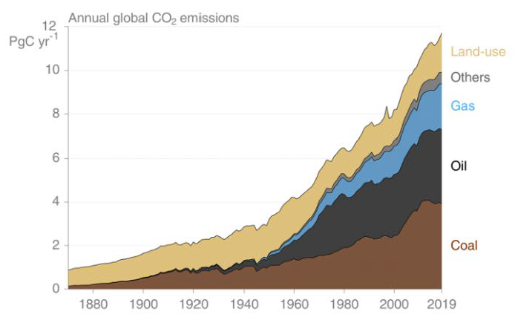
ペタ(10¹⁵)グラム ＝ Gt ギガトン
炭素による表現とCO2による表現がある。
後者が44/12倍大きい。
年ごとのCO2排出量
土地利用(熱帯林伐採など)
その他(セメントなど)
ガス
・50年で倍増
(石炭の多さ)
・排出量の一部が
大気に残留して，
大気中の濃度を
上げている
石油
石炭
Fig. 5.5
34.4, 86%
9.2, 23%
化石燃料等
海洋
河宮(2021)より
大気
土地利用
増加
18.6, 46%
陸地 植物→季節変化
光合成
5.7, 14%
Gt CO2/yr
12.5, 31%
不均衡 0.2, 0.4%

Slide 42
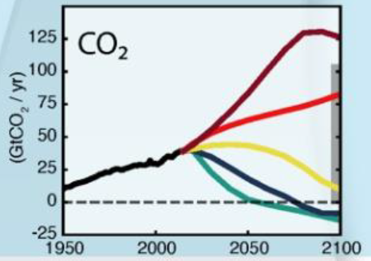
二酸化炭素の累積排出量と気温上昇量はほぼ比例関係にある！
排出量
Fig. TS.4
ほぼ一直線上に乗る
気温上昇量
CO2累積排出量
1850-1900年平均からの気温上昇
＋
＋
AR5ですでに指摘→
AR6では，不確実性を減じ，なぜ比例するか，比例するための条件は何か も解明
＋
Fig. SPM.8

Slide 43
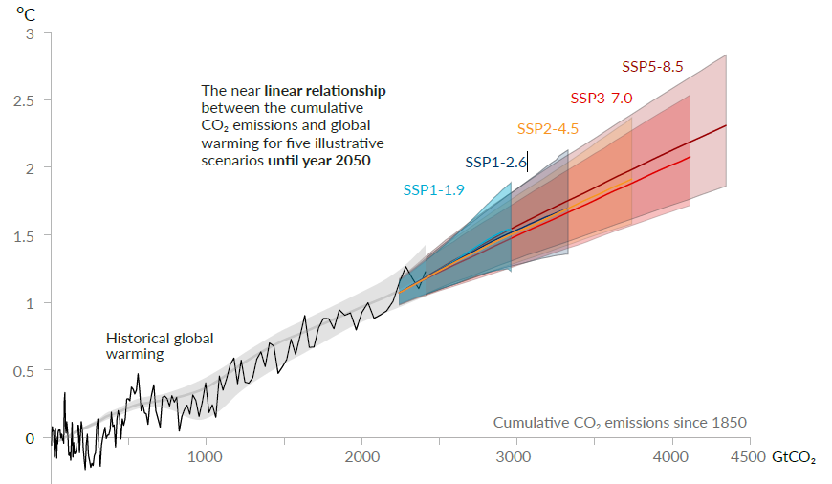
二酸化炭素の累積排出量と
気温上昇量の比例関係
5つのシナリオの線がほぼ重なっている
気温上昇量
2050年までの各シナリオ毎の累積排出量
(不確実性の幅を付けている)
現在
1850年からのCO2累積排出量
1.5℃目標のための総累積排出量は？
今後許される累積排出量は？

Slide 44
1750-2019年
単位 GtCO2
2560
400 (67%)
CO2以外のGHG +/-220
500 (50%)
1.5℃
2℃
FAQ 5.4, Fig. 1
1150 1350
現在の排出量 約40/年 なので，10年分程度しか残されていない
重要なこと
・1.5℃に(2℃でも)気温上昇を抑えるには，必ず正味ゼロ(カー
ボンニュートラル)を実現しなければならない。
・途中経過も重要。2050年に正味ゼロを達成さえすれば2030年
はどうであってもよいとはならず(単なる通過点ではない)，そ
こでも十分な削減計画をたてる必要がある。

Slide 45
IPCC AR6 を読んで
・気候科学は成熟し，精緻になった！
missing sink
・気候科学は総合科学である！
・(結果として)政治・社会課題に直接に影響を与える
研究にも守備範囲を広げている
私たちにとって IPCC AR6 とは？
・政治や社会，企業に対する「武器」
「IPCC AR6で述べていることを遂行してください」
特に，正味ゼロ，その後の「負の排出」，削減の
途中計画の重要性，「緩さ」は通用しないこと など
・行動の指針
・ただし「科学の言葉」なので，それを「伝わる言葉」に
変換する努力は必要

Slide 46
５. 「地球の非常事態」という捉え方
私的な捉え方
気候変化(気候危機)
← 地球温暖化
「地球温暖化を止める」とだけ捉えると，そこに内包される問題を浮き彫りにできない。
気温の上昇のみがクローズアップされる傾向
地球の非常事態
より深いところから考える。
地球温暖化の一番の問題は気温が高くなること自体ではなく，
(1)気温の上昇が急すぎること
→ 変化が大きすぎること
(過去にはこれよりずっと気温の高い時代があった)

Slide 47
0.5℃の上昇 はわずか20～25年で生じる。
(小氷期と中世の温暖期の違い→2つは違う世界)
⇒ 20～25年前は「違う世界」なので，
今は，これまで経験してきた世界とは違う未知の世界
変化が小さければ起こることは経験から予測できる。
しかし変化が急すぎると「違う世界」なので経験が生きない。
例：これまでに経験したことのない豪雨や猛暑
(2)経験が生きない時代に入った
経験をもとに考えることは，むしろ間違いを引き起こす。
多くの被災者の証言 「山が崩れたことはこれまでなかった」
人は経験をもとにして知恵をつくってきた。
その経験(知)が役に立たない。
例：堤防をどのように作ればよいかわからない。
これまでは気候が安定していたので，統計を使って例えば
100年に1回の現象に耐えられるように作ればよかった。

Slide 48
人が暮らしていけない時代に
・生物 もより以上にこれまでの「経験が生きない」，
暮らしていけない時代に
例：アザラシが生活する海氷が少なくなっている。その
アザラシを求めるホッキョクグマも生存できない。
長い時間をかけて作ってきた生態系が壊れる。
第6の大量絶滅の時代？
このまま温暖化が進むと，経験のないことが次々と起こる。つまり，起こることに対処できない時代，人も生物も生きられない時代になる。

Slide 49
なぜ気温上昇が急すぎる？
上昇の大きさ＝上昇幅/時間スケール のうち
(3) 時間スケールが短すぎること
短時間でものごとを変えようとしている！
長期的にものごとを考えない，進めない！
若い世代や子，孫に「負債」を残している。
地球の時間スケールとのミスマッチ
(長くて，変化はゆっくり)
＝「地球の非常事態」
⇒ ゆっくりした変化にすべてを作り替えていく。
しかも生活の質を高める変化に転換

Slide 50
ではどうすれば？
Ｑ．全人類の呼吸によるCO₂の排出量は化石燃
料によるCO₂の排出量のおよそ何パーセントで
しょう？次のうちで近いものを選んでください。
A. 0.001%， B. 0.01%， C. 0.1%， D. 1%， E. 10%
「ココが知りたい地球温暖化」より
息を止めないと，温暖化が進むのか？
体内の炭素はもともと自然起源なので，大気中のCO₂の
増加には寄与していない。循環の一部である。
(ただし食料の輸送，ハウス栽培，肥料製造等では寄与)
ほぼ循環
⇒時間がゆっくり流れ，生活の質も保証

Slide 51




人間社会以外のすべては循環している，
言い換えると，地球にとって有用なものを作っている。
はい，わかりました
循環しないフロンやCO2，プラスチックを短期に大量に廃棄
家主の「地球」さん
きれいに使ってくださいね
ぇー，ゴミ屋敷じゃないか！
次の人にはゴミ屋敷に住んでもらうことになってしまう
借主の
「人間」さん
地球を家に置き換えて考える！
化石燃料社会から
「ゴミ屋敷」になら
ないためには
循環するもののみを使う社会へ
「ヒトは地球のなかにいる」社会づくり

Slide 52
気候危機は，
・人類始まって以来初めて科学的に未来から
現在を捉えようとする問題
・地球という観点から人間社会を捉え直す問題
地球の一員として，地球のあり方に沿うように，そして全面的に社会を転換していく。
・「人の役に立つ」から「地球の役に立つ」へ
このままでは未来の子どもから「地球」を奪う。
地球は未来の子どもたちからの
預かりもの

